Slide 1


PREDICCIÓN DEL ÉXITO ACADÉMICO, EN EDUCACIÓN SUPERIOR, UTILIZANDO ÁRBOLES DE DECISIÓN

Slide 2

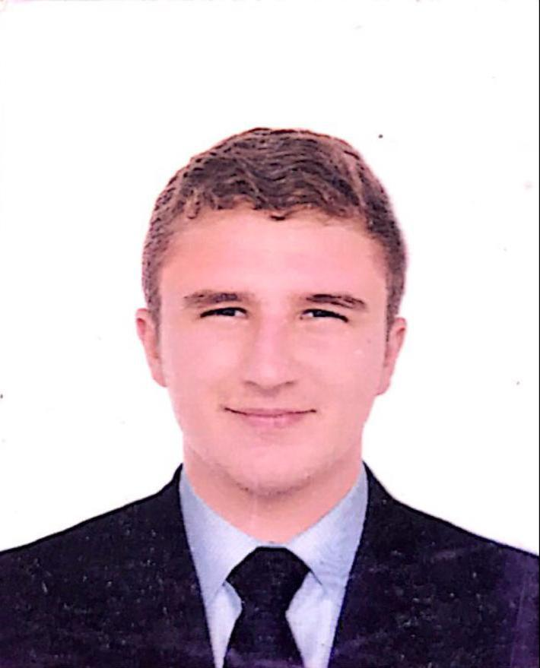
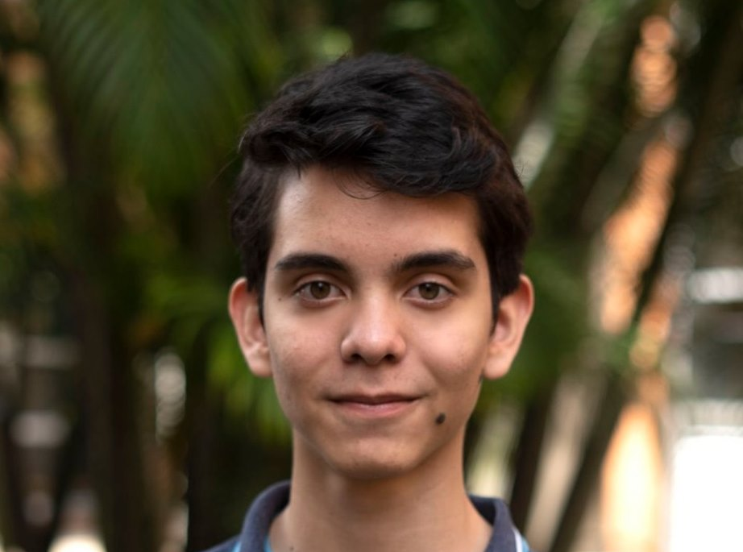
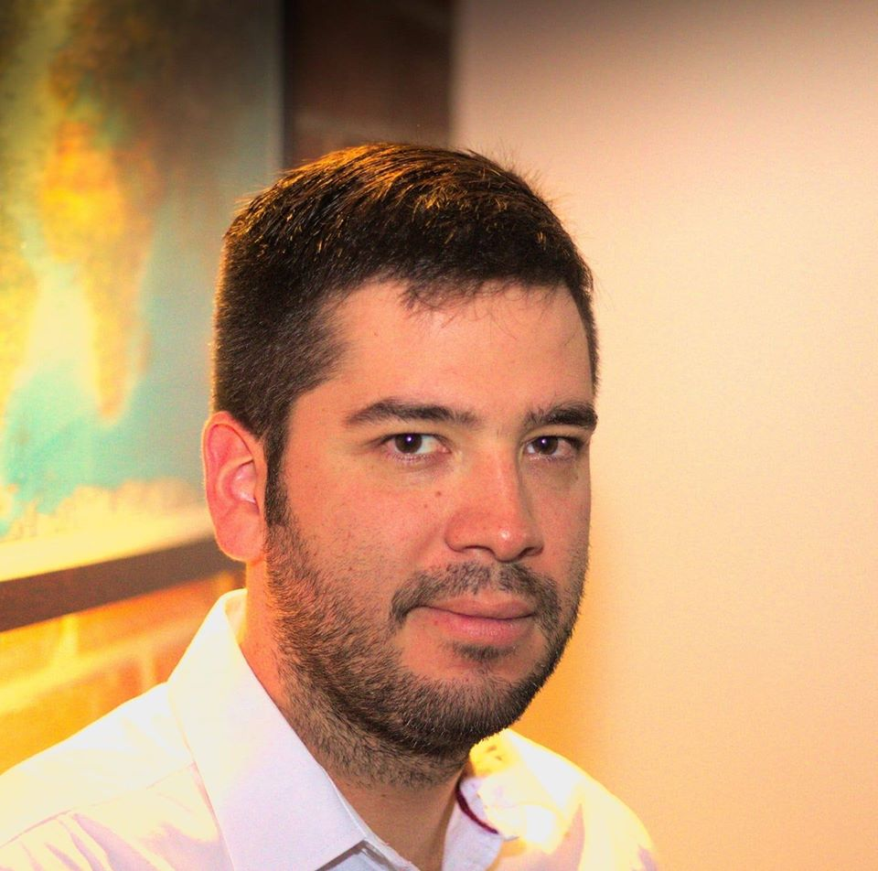


Presentación del Equipo
Juan Pablo Giraldo Ramirez
Luis Fernando Posada Cano
Miguel Correa
Mauricio
Toro
http://github.com/lfposadac/proyecto/

Slide 3
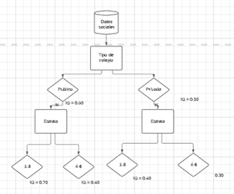

Diseño del Algoritmo
Como tal el diseño del algoritmo es para leer una gran cantidad de datos, estos datos organizarlos, luego pasar por ciertos criterios donde en cada uno él va calcular la impureza de Gini, que según los datos pasados a este van a predecir que entre menos pureza más éxito va tener la persona en las pruebas de educación superior.

Slide 4
División de un node
ESTRATO == 1 || ESTRATO == 2
ESTRATO
ESTRATO == 3 || ESTRATO == 4
NO
SI
NO
SI
0,12
O,5
0, 10
0,3
En cada uno de los nodos se utilizan diferentes condiciones, donde a partir de ellas se toman ciertas decisiones, un ejemplo es el estrato y dependiendo el estrato se saca la impureza de Gini.

Slide 5

Complejidad del Algoritmo
 | Complejidad en tiempo | Complejidad en memoria
Entrenamiento del modelo | O(N²*M*2^{M}) | O(N²*M*2^{M})
Validación del modelo | O(N*M) | O(1)
Las variables M y N son las siguientes:
N: número de filas
M: número de columnas de la matriz que tiene los datos ingresados

Slide 6
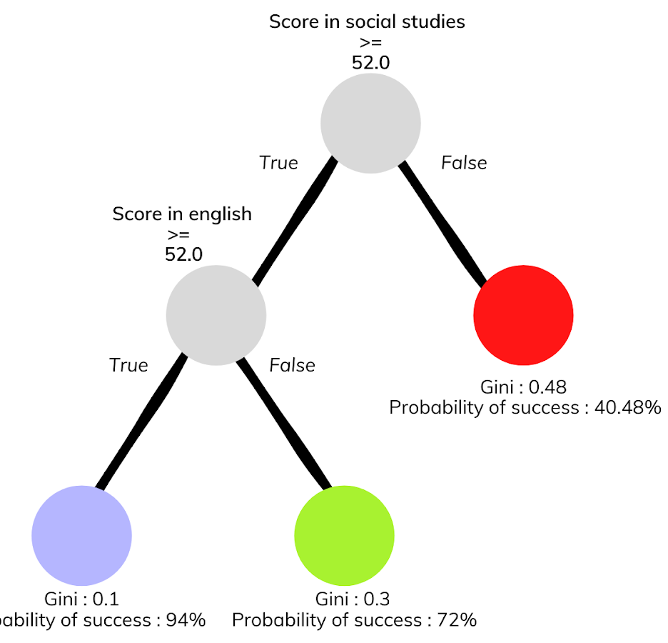
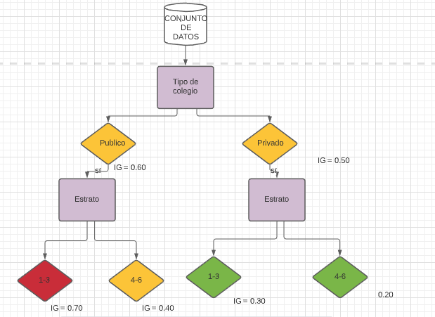



Modelo de Árbol de Decisión
Características Más Relevantes
Tipo de colegio
Estrato
Ingreso
Un árbol de decisión para predecir el exito en la educación supeerior teniendo en cuenta las condiciones sociales de las personas.

Slide 7
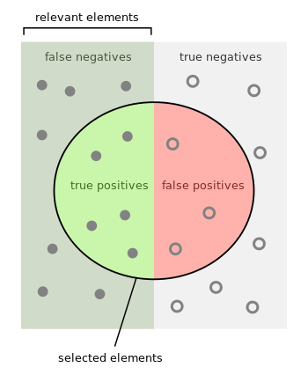
Métricas de Evaluación
Relación entre número de predicciones correctas
Exactitud =
Datos de entrada
Proporción entre estudiantes exitosos o no identificados
Precisión =
Modelo
Proporción de estudiantes correctamente identificados
Sensibilidad =
Modelo

Slide 8

Métricas de Evaluación
 | Conjunto de entrenamiento | Conjunto de validación
Exactitud | 0.94 | 0.79
Precisión | 0.93 | 0.81
Sensibilidad | 0.91 | 0.93
Métricas de evaluación obtenidas con el conjunto de datos de entrenamiento de 135,000 estudiantes y el conjunto de datos de validación de 45,000 estudiantes.

Slide 9
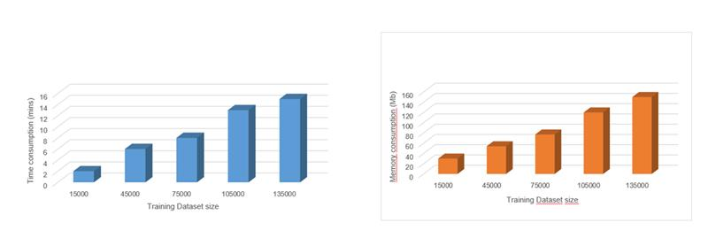


Consumo de tiempo y memoria
Consumo de tiempo
Consumo de memoria

Slide 10
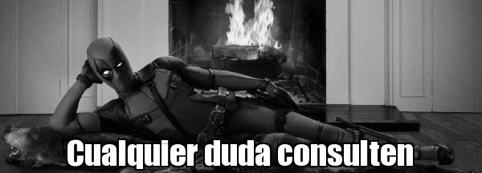

¡GRACIAS POR SU ATENCIÓN!

